Slide 1


Slide 2



Módulo IX:
Get Certified.

Slide 3
TensorFlow Developer Certificate

Slide 4
🐱‍💻Objetivos de aprendizaje🐱‍💻

Slide 5
Objetivos de aprendizaje🐱‍💻
Resolución del ejercicio de categoría 1 🤖💜.
Conocer e implementar el subpaquete TensorFlow Datasets para acceder a un catálogo de datos de entrenamiento, sin tener que descargarlos localmente 🤖.
Por último, en esta sesión para el challenge 🐱‍💻 vamos a completar el 2do ejercicio altamente parecido al examen de certificación 🤖💜.

Slide 6
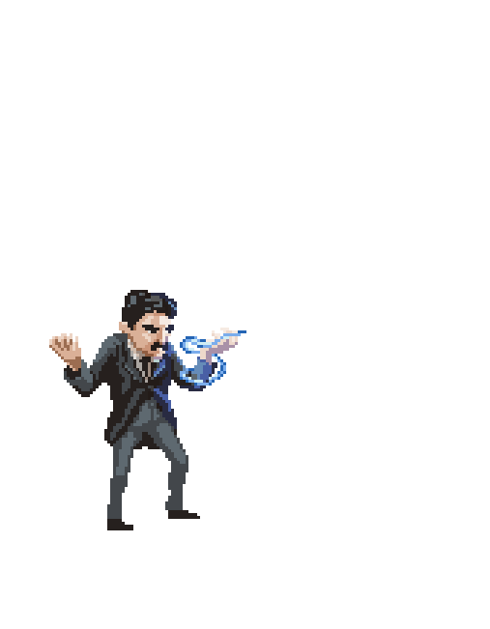
Agenda
6:30 - 6:35 PM Saludos y anuncios (extensión de clases)
6:35 - 6:40 PM Objetivos.
6:40 - 6:50 PM Dudas del PyCharm
6:50 - 7:20 PM Resolución de ejercicio de categoría 1
7:20 - 8:00 PM TensorFlow Datasets
8:00 - 8:00 PM BREAK
8:00 - 9:20 PM Challenge: Ejercicio de categoría 2
9:20 - 9:30 PM Conclusiones.
Notes:
GANTT del Temario DS+AI

Slide 7
¿Dudas de la instalación de PyCharm y de la preparación del Entorno?

Slide 8

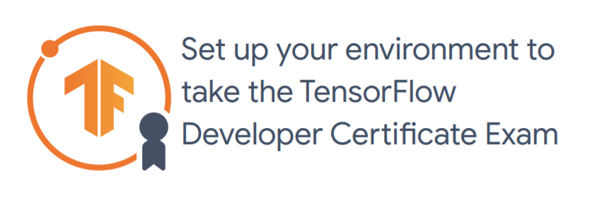
¿Dudas de la preparación del Entorno?
Notes:
Repositorio
Instalar PyCharm
Instalar controladores para GPU
Presentar el repositorio
Troubleshooting
Botón de “Submit and Test Model”
Tiempo de entrenamiento
Colab + Entorno local
Challenge: Category 1
Presentación y preparación del entorno

Slide 9
Resolución de challenge de Categoria 1

Slide 10

Ejercicio de Categoría 1
Repositorio
Notes:
https://www.tensorflow.org/certificate

Slide 11
TF_Datasets

Slide 12

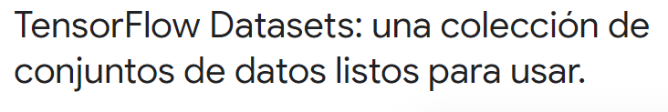
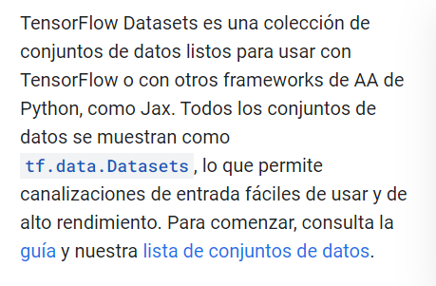
TensorFlow Dataset

Slide 13
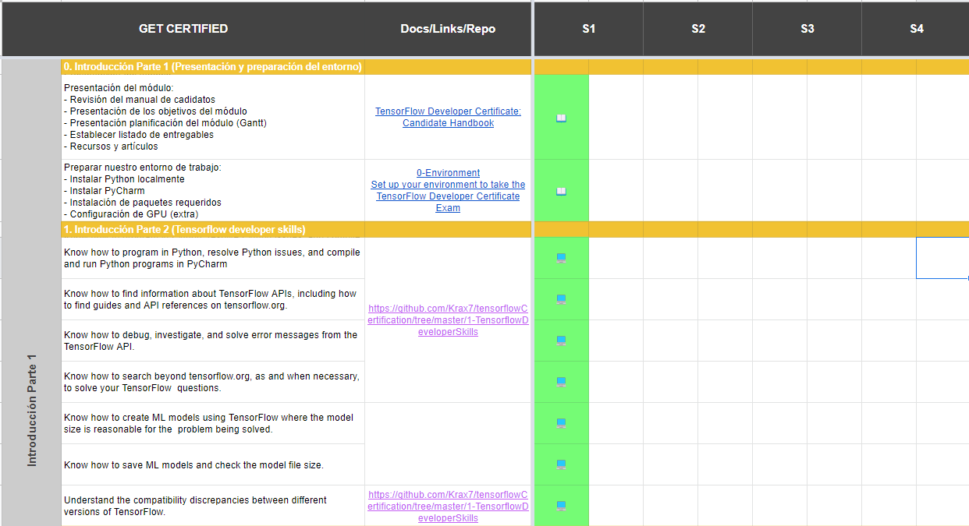
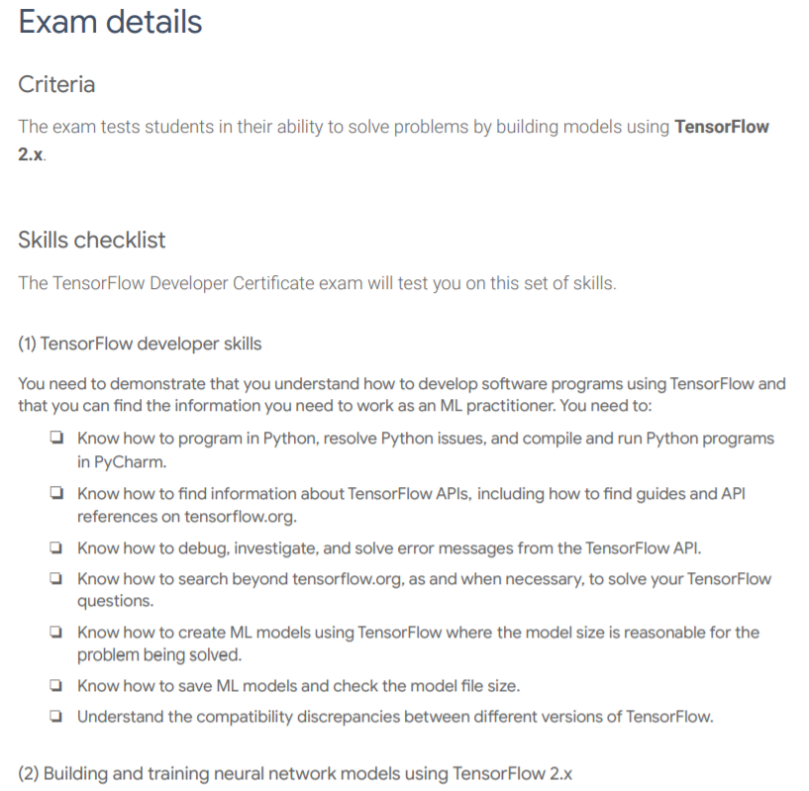
TensorFlow Developer Certificate;
Checklist - GANTT
Adecuación del checklist a modo de Gantt
Notes:
Hemos dividido parte de las habilidades del checklist enumeradas en el Candidate Handbook a lo largo de las 8 sesiones del módulo. Con el propósito de que los estudiantes puedan sentirse cómodos de ir palomeando de su lado conforme avancemos en las semanas.

Slide 14

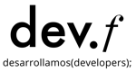
Break

Slide 15
Challenge

Slide 16
CHALLENGE:
Ejercicio de categoría 2
Clasificación usando Fashion MNIST

Slide 17

Q & A

Slide 18
Módulo IX:
Get Certified.

